Slide 1
«Модернизация компьютерной системы»
Автор: Мокроносов В.Л.
Студент группы: КС-4

Slide 2
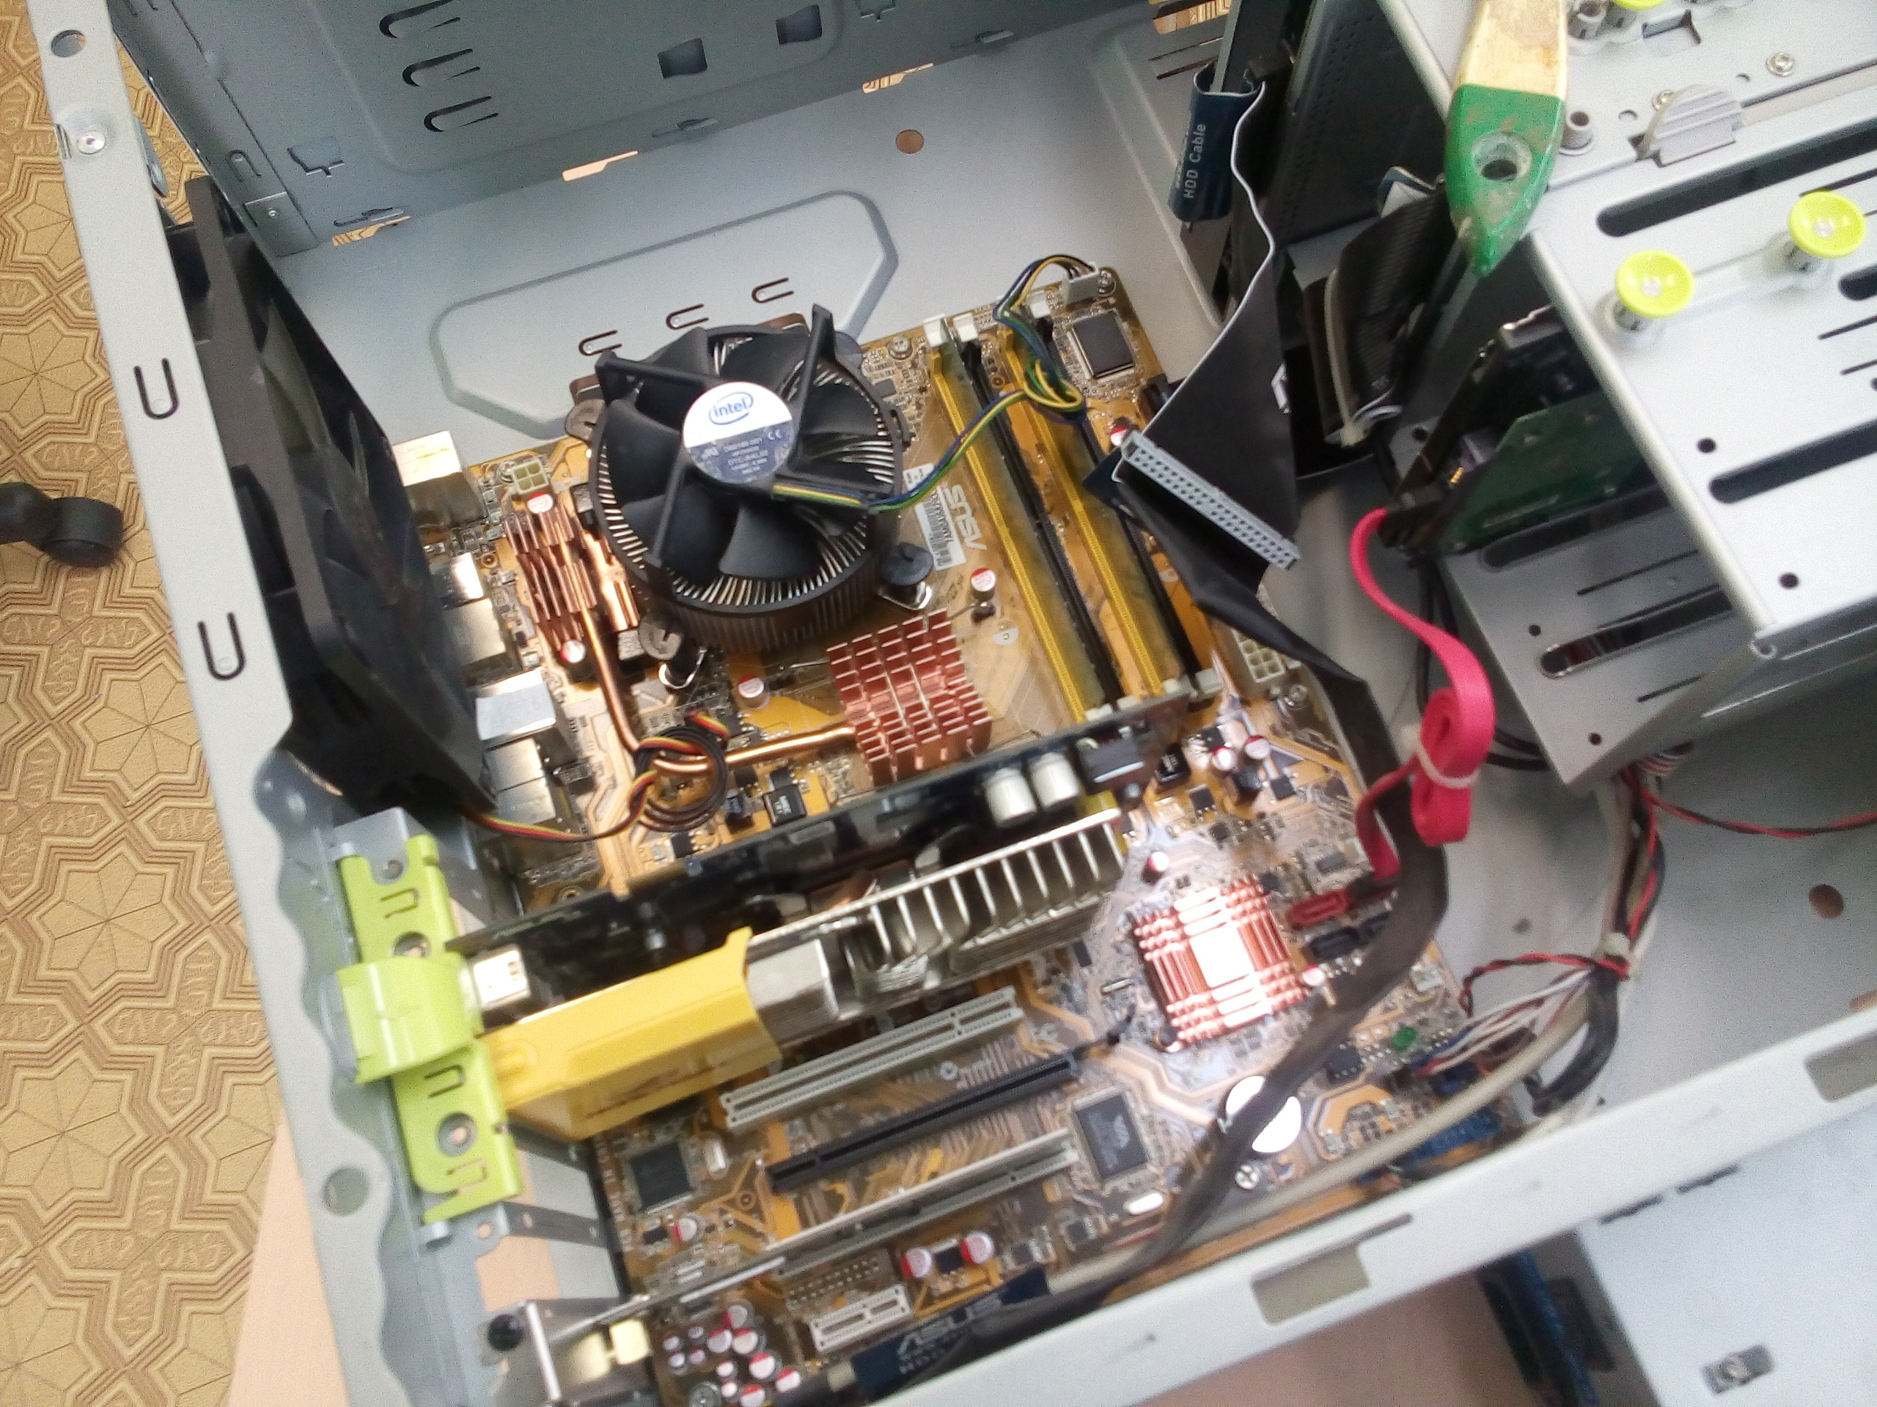
Разборка и чистка ПК

Slide 3
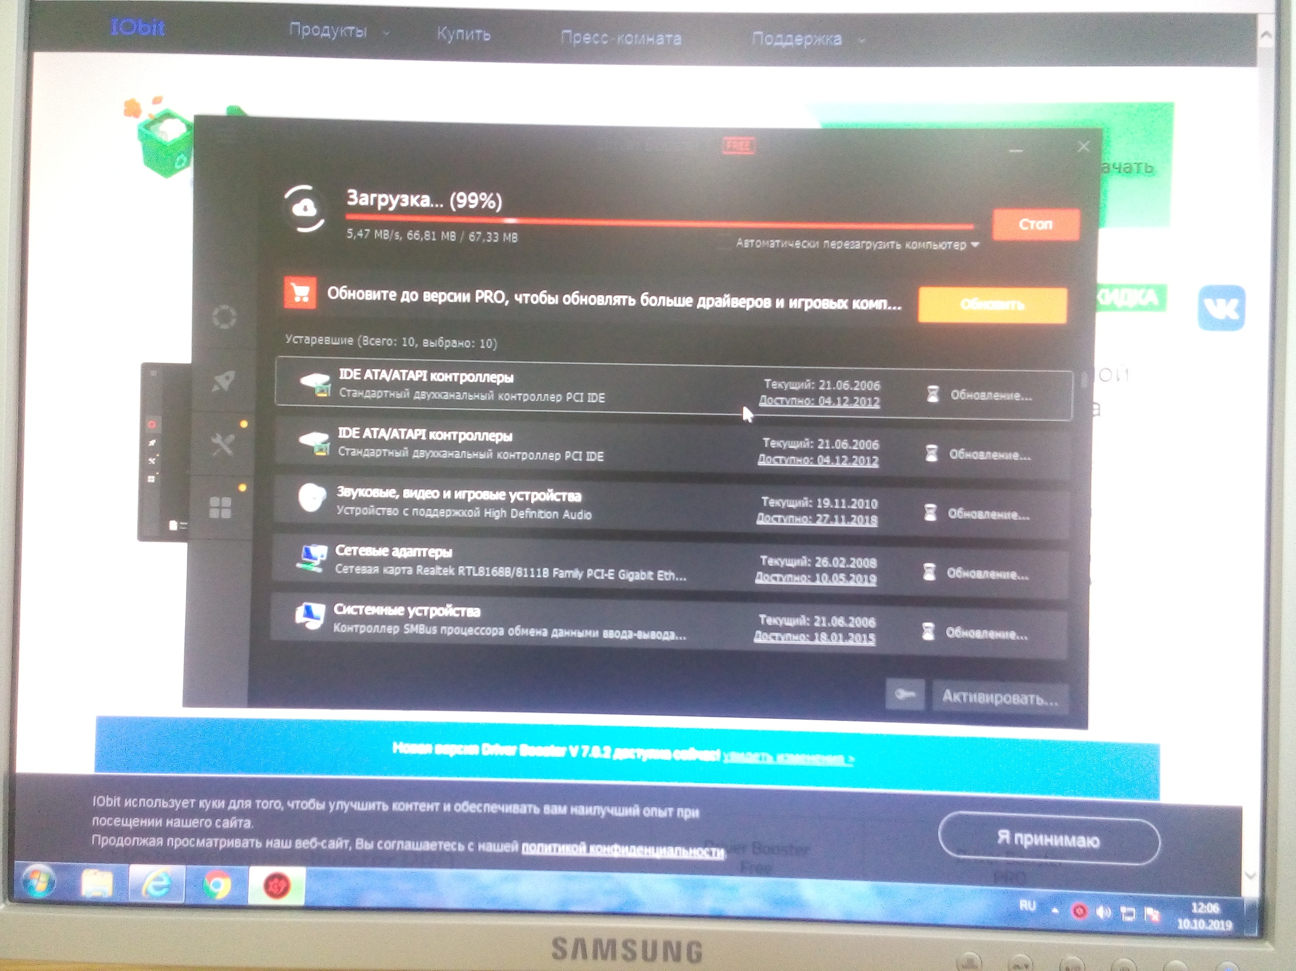
Обновление драйверов

Slide 4
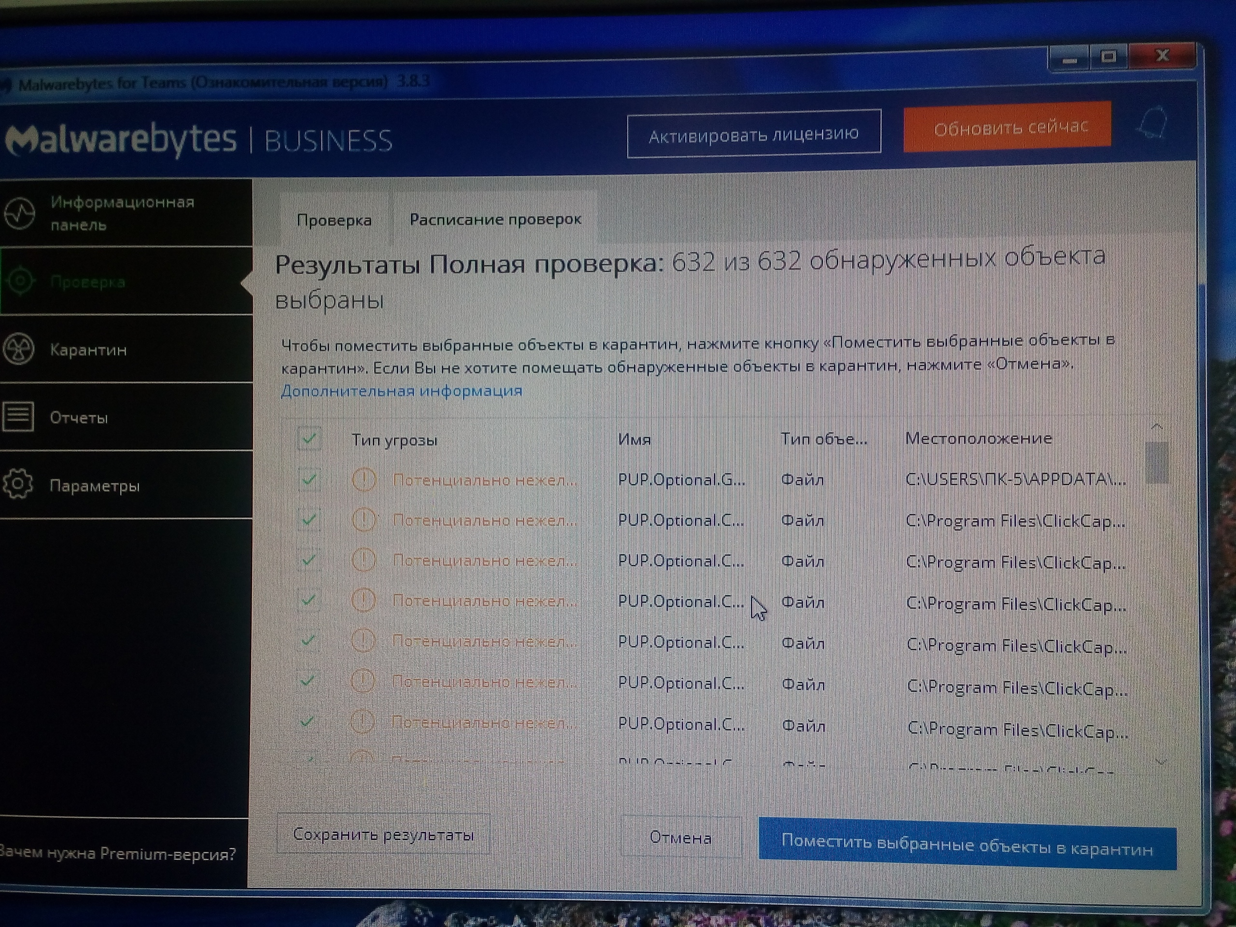
Проверка на вирусы

Slide 5
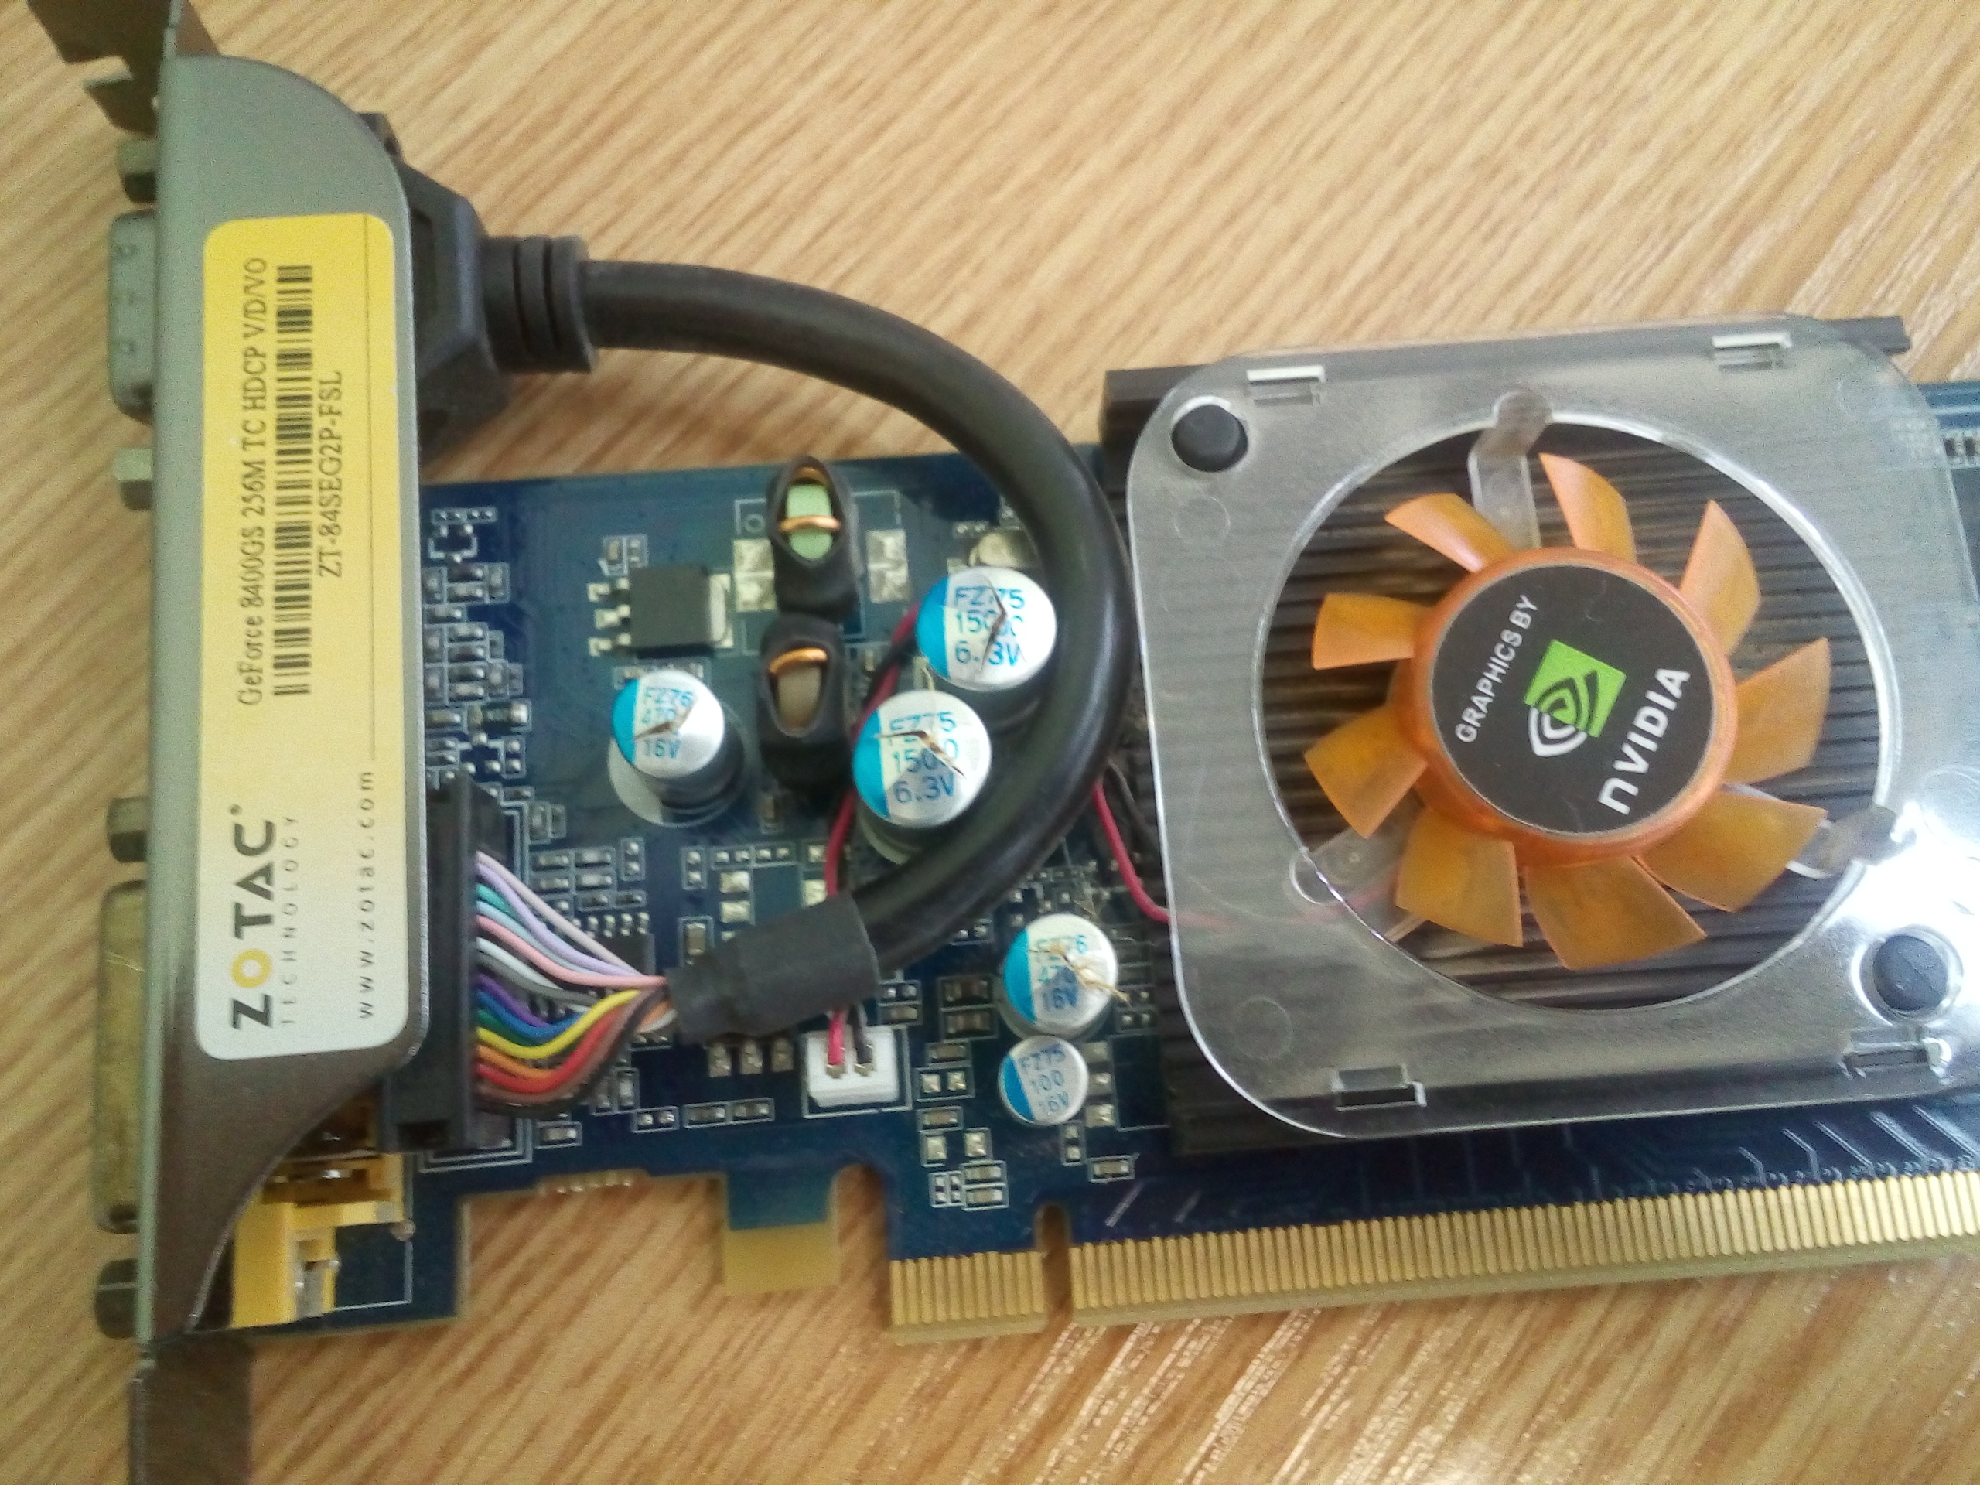
Неисправная видеокарта

Slide 6
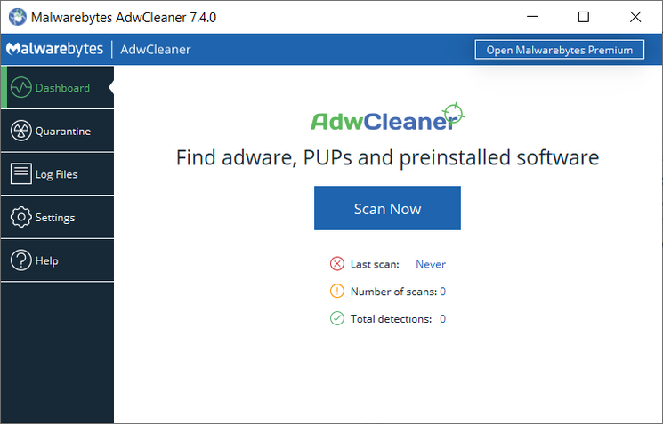
AdwCleaner
«Она оперативно находит и удаляет нежелательные приложения,
обеспечивая оптимальные условия для спокойной работы в сети Интернет»
- Разработчик

Slide 7
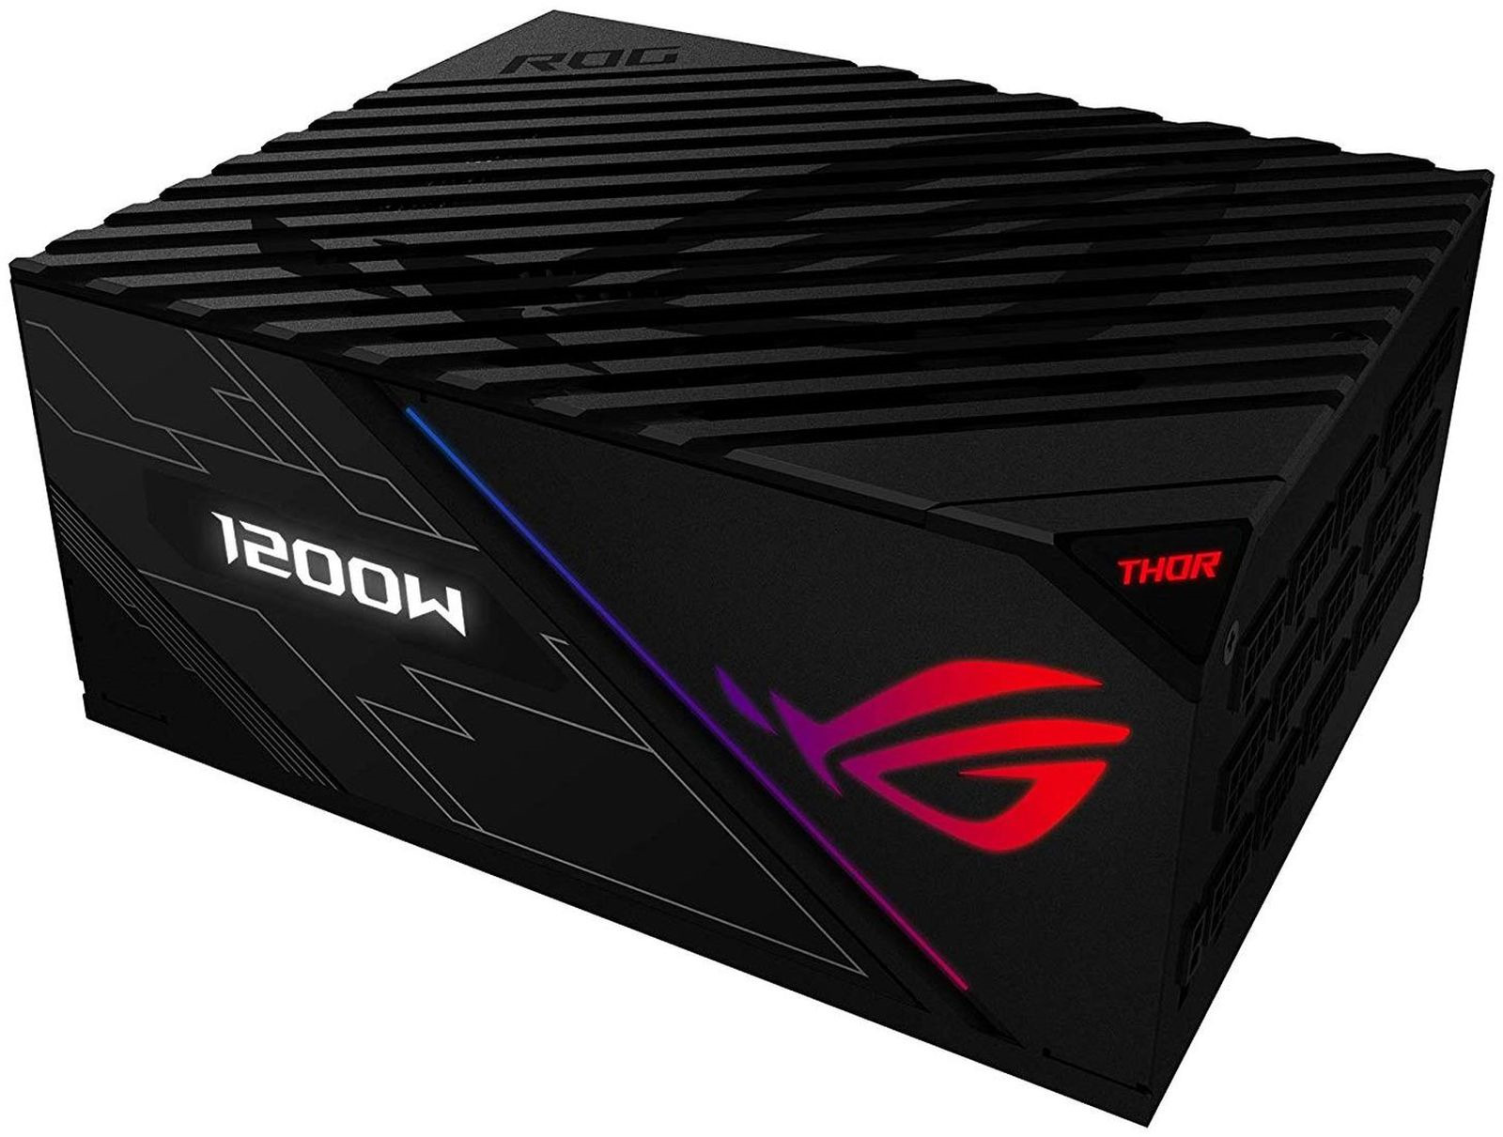
Модернизация БП

Slide 8
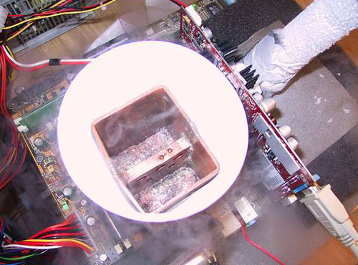
Нитрогенная система охлаждения
В емкость, закрепленную на кристалле, наливается сжиженный газ — азот, имеющий температуру далеко ниже нуля по Цельсию, фактически -196°C.

Slide 9
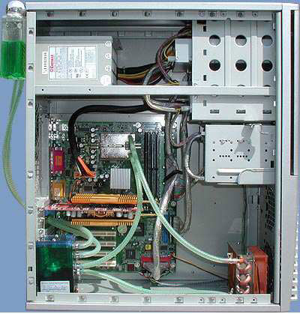
Гидрогенная система охлаждения
Насос прокачивает холодную воду через теплоотвод на процессоре, где она забирает тепло и нагревается. По трубкам вода поступает далее в теплообменник вне корпуса, где охлаждается и возвращается опять к теплоотводу

Slide 10
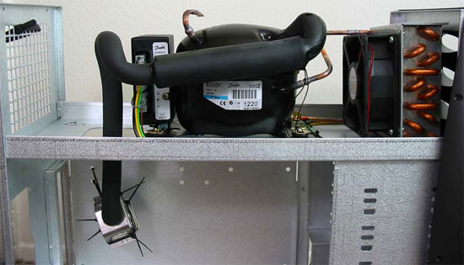
Криогенная система охлаждения
Как гидрогенная, только вместо «воды» термальный агент — фреон. Соответственно, контур полностью и обязательно герметичен, а насос и теплообменник отличаются улучшенным качеством.

Slide 11
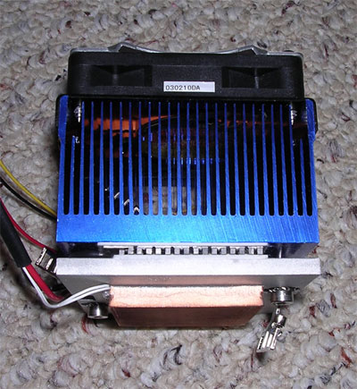
Аэрогенная система охлаждения с элементами Пельте
Элемент Пельтье — небольшая пластинка, в роли «прокладки» между кристаллом ЦП и кулером. Поддерживает разность температур сторон пластинки в районе 40°C при отдаваемых кристаллом процессора десятках ватт тепла.

Slide 12
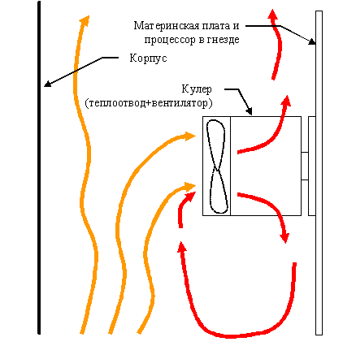
Воздушная система охлаждения
Простая и дешевая в реализации. Определенные доработки позволяют по-новому взглянуть на дальнейшие перспективы воздушного охлаждения применительно к охлаждению все более мощных процессоров.

Slide 13
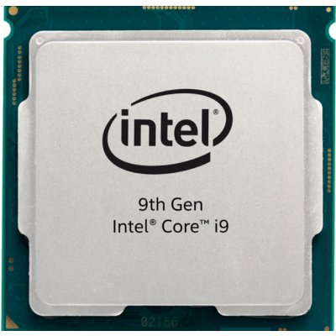
Модернизация ЦП

Slide 14
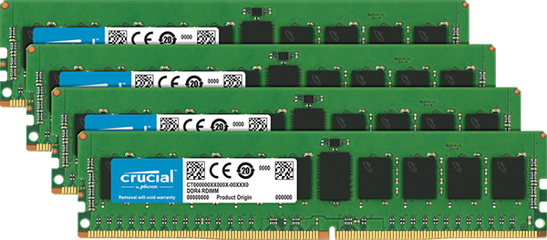
Модернизация ОЗУ

Slide 15
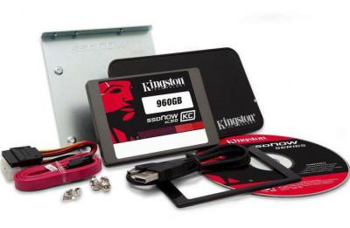
Модернизация ВЗУ

Slide 16
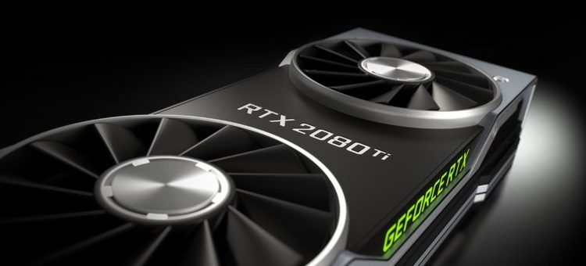
Модернизация видеоадаптера

Slide 17
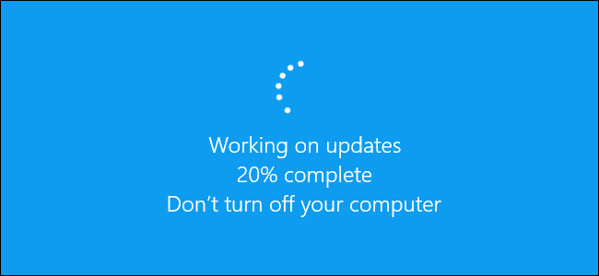
Модернизация ПО

